Slide 1

Chapitre 8 : La Programmation générique
Niveau : 2A
Equipe C++
Enseignante :
Mme Soumaya Argoubi
Année universitaire :2019-2020

Slide 2
Plan du chapitre
Introduction
Classes Génériques
Fonctions Génériques
2

Slide 3

Introduction
Définition : La généricité est la capacité d'un module à être paramétré.
Utilité :
Pouvoir créer une classe ou une fonction qui manipule n’importe quel type de données.
Exécuter un même code pour différents types de variables ou classes.
➔Fournir des codes réutilisables.
Plusieurs appellations sont possibles : classes paramétrées, patrons de classes, template-classes, modèle de classes.
Exemple : La bibliothèque STL (Standard Template Library)
STL : Contient des classes et des fonctions paramétrées telles que : des classes conteneur paramétrées et des algorithmes paramétrés (recherche de valeurs dans un conteneur, tris de conteneur …)
Notes:
Expl : classe vector : quel que soit le type d'objets stockés le tableau aura le même comportement. Il permet l'ajout et la supprimer des éléments, on peut connaitre sa taille indépendamment du type

Slide 4
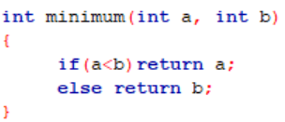
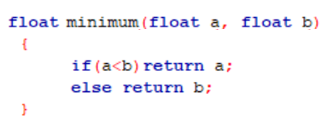
Fonctions Génériques : Principe
Définition : c’est une fonction qui peut s’exécuter sur un type de données quelconque.
Exemple :
Fonction qui calcule le maximum entre deux entiers :
Fonction qui calcule le maximum entre deux réels :
Même code pour différents types de paramètres.
Il faut avoir une version pour chaque type de données !
Répétition !
Algorithme Générique
Solution : Proposer un modèle (Template) au compilateur afin de pouvoir faire le même traitement pour divers types de paramètres.

Slide 5
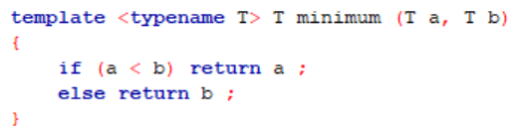
Fonctions Génériques : Syntaxe
Définition d’un patron : template <typename T>
Template < typename T > T nom_fonction ( T paramètre1, T paramètre2 )
Exemple :
Elle doit obligatoirement être écrite dans le fichier .h (prototype et corps), sinon il y aura des erreurs de compilation.
Elle peut avoir plusieurs paramètres de différents types.
Elle peut être redéfinie.
Notes:
Expl : classe vector : quel que soit le type d'objets stockés le tableau aura le même comportement. Il permet l'ajout et la supprimer des éléments, on peut connaitre sa taille indépendamment du type

Slide 6
Classes Génériques : Principe
Définition : c’est une classe qui peut s’adapter automatiquement à différents types.
Exemple : les classes Vector et List …
Template < typename T > class NomClasse { … } ;
Le type générique T sera utilisé pour déclarer les attributs.
Il est possible d’avoir plusieurs paramètres génériques, expl :
Doit être placée dans un fichier .h
Template < typename T, typename U, typename V> class Nomclasse
{ T x; // Membre attribut x de type T
U y; // Membre attribut t de type U
………..
public:
NomClasse (T parametre1, U parametre2); // constructeur
T getX() const { return x; } // methode template
};
Notes:
Expl : classe vector : quel que soit le type d'objets stockés le tableau aura le même comportement. Il permet l'ajout et la supprimer des éléments, on peut connaitre sa taille indépendamment du type

Slide 7

Merci pour votre attention !

